Slide 1
Materialien MIT! Good-Practice
Thema: Klassensprecherworkshop
Schule: Grundschule Karlsfeld

Slide 2
Materialien Good-Practice
Klassensprecherworkshop, Grundschule Karlsfeld
Klassensprecherworkshop zum Ende des Schuljahres
Zum Ende eines jeden Schuljahres führen wir an unserer Schule einen Klassensprecherworkshop in einem externen Jugendhaus durch. Hier reflektieren wir die Arbeit der Klassensprecherversammlung des vergangenen Schuljahres, halten fest, welche Themen noch nicht ausreichend bearbeitet sind und in das nächste Schuljahr mitgenommen werden müssen und sammeln hierfür Ideen.
So kann jede neue Gruppe an Klassensprecherinnen und Klassensprechern zwar die Themen wieder neu diskutieren und ihre eigenen Lösungen für Probleme sammeln, muss aber nicht jedes Jahr wieder völlig neu beginnen. Die Ideen der Vorjahre zu bestimmten Themen gehen so nicht verloren und bereichern die Diskussion. So ist die Arbeit der Klassensprecherversammlung nachhaltiger und bekommt für deren Vertreterinnen und Vertreter noch eine größere Bedeutung.

Slide 3
Materialien Good-Practice
Klassensprecherworkshop, Grundschule Karlsfeld
Ablauf/Planung
Im Folgenden skizzieren wir den Ablauf des Workshops, wie wir ihn die letzten Jahre erfolgreich durchgeführt haben. Es gibt natürlich vielfältige Möglichkeiten mit den Klassensprecherinnen und Klassensprechern auf das Jahr zurückzublicken. Dieses Verfahren hat sich jedoch an unserer Schule bewährt.
Klassensprecherworkshop zur Reflexion des Schuljahres
Klausurtagung am:
Zeitrahmen:
Ort:
Leitung:
Teilnehmende: alle Klassensprecherinnen und Klassensprecher der 2., 3. und 4. Klassen

Slide 4
Materialien Good-Practice
Klassensprecherworkshop, Grundschule Karlsfeld
Ablauf/Planung
1. Einstieg: Netz als stummer Impuls => Jedes Kind muss gleich stark ziehen, damit es gleichmäßig gespannt ist und der Ball sich nicht bewegt
2. Kennenlernen: Gemeinsames Frühstück und Kennenlernspiele
3. Erarbeitung: Gruppenphase: welche Bereiche gibt es in der Schule? => Freie SÄ Bildkarten mit Fotos der Schule: Pausenhof, Forum, Gang, Toiletten, Fußballplatz etc. liegen im Kreis aus Blick auf das Positive: Jahrgangsstufenweise ordnen sich die Kinder einem Bild zu, an dem sie eine tolle Erfahrung gemacht haben. Fragestellung: In welchen Bereichen gab es bisher Probleme oder wo sind dir Schwierigkeiten aufgefallen? Schülerinnen und Schüler nennen entsprechende Orte und Probleme: z. B. Kinder rennen auf den Gängen, Streit um Fußballplatz etc. Arbeitsauftrag: Entscheide dich für ein Bild, für das du einen Verbesserungsvorschlag hast. Du kannst alleine, mit einem Partner bzw. einer Partnerin oder in einer Gruppe arbeiten. Arbeitsphase: Schülerinnen und Schüler machen sich zu einem Bild Gedanken und notieren ihre Vorschläge direkt auf das Foto (Folienstift) oder auf ein Post-it, das sie auf das Foto kleben. => Quantitative Differenzierung: mehrere Bilder Präsentationsphase: Schülerinnen und Schüler präsentieren ihre Ergebnisse

Slide 5
Materialien Good-Practice
Klassensprecherworkshop, Grundschule Karlsfeld
Fortsetzung Ablauf/Planung
4. Bewegungsphase für Schülerinnen und Schüler
5. Planung der Weiterarbeit im Team und ggf. flexible Änderung des Tagesablaufs Einteilung der Themen in drei Felder nach Schwerpunkten: Außenbereich der Schule Innenbereich Umweltschutz in der Schule bzw. darüber hinaus
6. Erarbeitung: Schülerinnen und Schüler wählen ein Themenfeld und arbeiten anschließend in ihren Gruppen nach folgenden Schritten: auf ein Thema einigen Ideen zur Lösung des Problems bzw. der Probleme erarbeiten Kommunikationswege für bestimmte Entscheidungen (Klassenrat-Klassensprecherkonferenz-Verbindungslehrkraft-Lehrerkonferenz) finden

Slide 6
Materialien Good-Practice
Klassensprecherworkshop, Grundschule Karlsfeld
Fortsetzung Ablauf/Planung
7. Präsentationsphase (Beispiele)
Bereich | Problem | Lösungs- bzw. Umsetzungsidee | Kommunikationswege
Außenbereich Innenbereich/ Umweltschutz Umweltschutz/Tierschutz | Ärger auf dem Fußballplatz Wasserverschwendung durch Wasserhähne Wenig Vögel und Schmetterlinge im Schulgarten | mehr Tore, Regeln fürs Fußballspielen und die Benutzung der Tore Änderung der Zeiteinstellung bei Wasserhähnen Vortrag Artensterben | Plakate mit Regeln gestalten, aushängen 3 Klassensprecherinnen bzw. Klassensprecher gehen zum Hausmeister und bitten ihn um die Änderung der Zeiteinstellung HSU Unterricht: Vortrag evtl. mit Lehrkraft erarbeiten
8. Feedbackgespräch zum Ablauf der Veranstaltung Was war gelungen? Wo wünscht ihr euch Veränderung?

Slide 7
Materialien Good-Practice
Klassensprecherworkshop, Grundschule Karlsfeld
Gesammelte Ergebnisse aus dem Workshop: To-dos für die Klassensprecherversammlung im nächsten Jahr
weniger Plastik benutzen
mehr Fußballtore und Regeln für die Benutzung
Mülltrennung am Pausenhof
organisieren
Sicherheit am Klettergerüst
Schulfeste
mitorganisieren
Spieletag mit Spielmobil des Jugendhauses
organisieren
Bäume pflanzen für Schatten auf dem Pausenhof
für langsames Gehen und Ruhe auf Gängen und im Forum sorgen
Infoveranstaltung „Aussterbende Tierarten“ planen und durchführen
Gestaltung der Aula

Slide 8
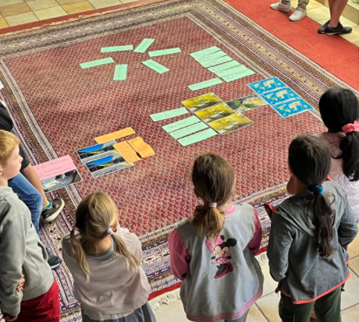
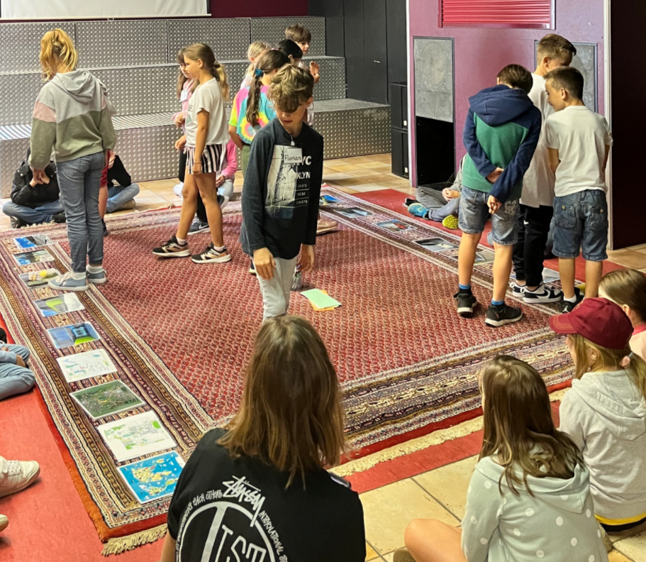
Materialien Good-Practice
Klassensprecherworkshop, Grundschule Karlsfeld
Eindrücke aus dem Workshop
Zuerst wird der Blick auf das Positive und Gelungene gelenkt,
bevor sich die Klassensprecher-innen und Klassensprecher auf die Suche nach Problemen und deren Lösungen machen.

Slide 9
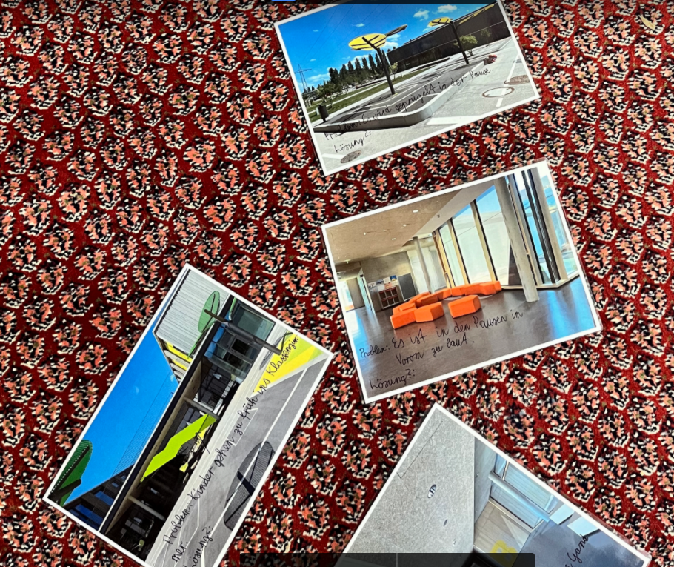
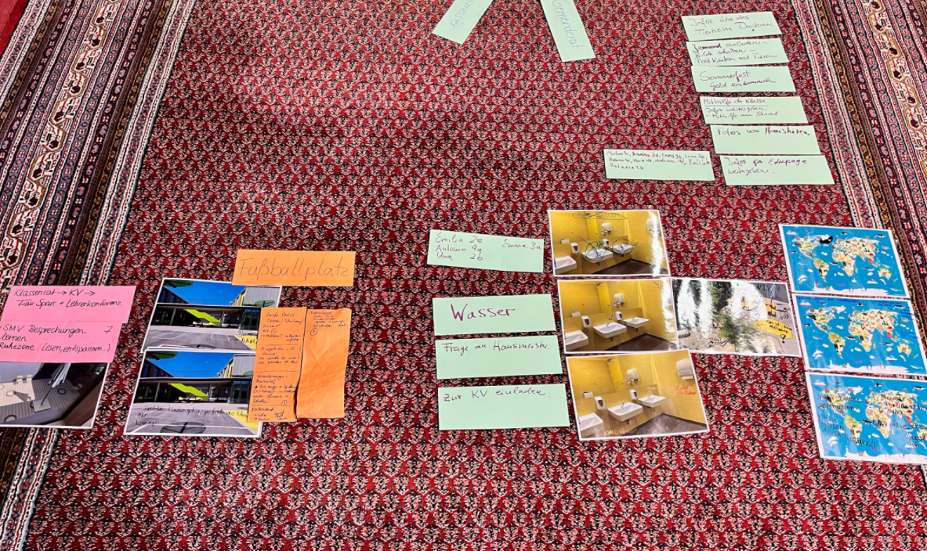
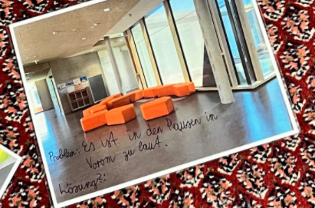
Materialien Good-Practice
Klassensprecherworkshop, Grundschule Karlsfeld
Eindrücke aus dem Workshop
In welchen Bereichen gibt es Handlungsbedarf? Welche Probleme gibt es? Welche Lösungen fallen euch ein ?

